Slide 1
Projeto 01
AIDAPT-04
Curso (PT/AO/MZ/CV)
2026 / V1.0 / PT

Slide 2
Conteúdo
01 | Contexto
02 | Dataset
03 | ETAPAS
04 | Relatorio Final

Slide 3
Contexto
1

Slide 4

Novo Gerente do RH da IBM
Notes:
Microsoft Power Apps
O Power Apps oferece um ambiente de desenvolvimento que exige pouco código para o desenvolvimento de aplicativos personalizados para as necessidades de negócios. É um pacote de serviços de desenvolvimento de aplicativos com uma plataforma de dados escalonável (Microsoft Dataverse) e a capacidade de interagir com fontes de dados na nuvem e no local. O Power Apps permite a criação de aplicativos móveis e da Web que são executados em todos os dispositivos.
As pessoas usam aplicativos móveis para cada área de suas vidas, e a empresa não deve ser exceção. A maioria das soluções prontas para uso não atende às necessidades exatas dos negócios ou não se integra bem com outros programas de negócios. O Power Apps torna mais fácil para os usuários o desenvolvimento de aplicativos com uma interface simples, de forma que cada usuário de negócios ou desenvolvedor profissional possa criar aplicativos personalizados.
Microsoft Power Automate
O Power Automate permite que os usuários criem fluxos de trabalho automatizados entre aplicativos e serviços. Isso ajuda a automatizar os processos de negócios repetitivos, como comunicação, coleta de dados e aprovação de decisão. Não há necessidade de desperdiçar importantes horas produtivas redigindo o mesmo email para uma atualização semanal ou percorrer manualmente os processos de aprovação. O Power Automate pode fornecer automações não apenas para o usuário individual, mas também para a automação de processos de nível empresarial. Sua interface simples permite que usuários com todas as competências técnicas (de iniciantes a desenvolvedores experientes) automatizem tarefas de trabalho.
Microsoft Power BI
O Power BI é um serviço de análise de negócios que fornece insights para análise de dados. Ele pode compartilhar esses insights por meio das visualizações de dados que compõem relatórios e painéis para habilitar decisões rápidas e informadas. O Power BI pode ser dimensionado em uma organização e conta com segurança e governança integradas, para permitir que as empresas se dediquem mais ao uso do que ao gerenciamento dos dados. Você pode considerar o Power BI como a parte de análise e insights do Power Platform. Um painel do Power BI poderia provavelmente substituir uma reunião pendente para informar as métricas da empresa como dados de vendas, progresso em relação a metas ou desempenho de funcionários.
Microsoft Power Pages
O Microsoft Power Pages é uma plataforma de SaaS (software como serviço) segura, de nível empresarial e com pouco uso de código para criar, hospedar e administrar sites de negócios modernos voltados para o exterior. Seja você um criador low-code ou um desenvolvedor profissional, o Power Pages permite que você crie, configure e publique sites rapidamente. Esses sites funcionam perfeitamente entre navegadores e dispositivos da Web. O Power Pages fornece modelos personalizáveis avançados, uma experiência visual fluida por meio de um estúdio de design reimaginado e um hub de aprendizado integrado para criar rapidamente sites que atendam às suas necessidades de negócios exclusivas.
Com o Power Pages, você pode criar sites usando os mesmos dados de negócios compartilhados armazenados no Microsoft Dataverse. Esses são os mesmos dados que você usa para criar aplicativos, fluxos de trabalho, agentes virtuais inteligentes, relatórios e análises com outros componentes do Power Platform em sua organização.
Ferramentas de suporte Além dos produtos listados, há outras ferramentas que aprimoram as soluções que você cria no Power Platform. Alguns deles são:
Microsoft Copilot Studio O Microsoft Copilot Studio é uma ferramenta low-code que reúne um conjunto de funcionalidades de conversa avançadas de GPTs personalizados (Transformadores Pré-treinados generativos), para plug-ins de IA generativa a tópicos manuais, que podem ser usados para personalizar o Microsoft 365 Copilot e criar agentes autônomos.
Conectores Os conectores permitem que você conecte aplicativos, dados e dispositivos na nuvem. Considere os conectores como a ponte que liga as informações aos comandos. Os conectores são utilizados pelo Power Apps, fluxo do Power Automate e pelos aplicativos lógicos. Existem mais de 1.400 conectores predefinidos para o Power Platform, habilitando todos os seus dados e ações a se conectarem de maneira coesa. Os exemplos de conectores populares incluem Salesforce, Office 365, Twitter, Dropbox, serviços do Google e muito mais.
AI Builder O AI Builder permite que usuários e os desenvolvedores adicionem capacidades de IA aos fluxos de trabalho e aos Power Apps que eles criam e utilizam. O AI Builder é uma solução completa que permite adicionar facilmente inteligência a seus fluxos de trabalho ou aplicativos e prever resultados que ajudam a melhorar o desempenho comercial, sem escrever código.
Microsoft Dataverse O Dataverse é um serviço de dados e uma plataforma de aplicativos escalável que permite que usuários armazenem e gerenciem dados de múltiplas fontes com segurança, além de integrá-los a aplicativos de negócios usando um modelo de dados comum para garantir a simplicidade e a consistência aos usuários. O Microsoft Dataverse é a moeda comum que permite que os componentes da Power Platform funcionem juntos. É a base que permite a consolidação, a exibição e a manipulação de dados.
Power FX O Power Fx é a linguagem de programação low-code usada no Power Platform. Ele foi projetado para ser fácil de aprender e usar, aproveitando fórmulas semelhantes ao Excel para criar aplicativos.
Ambientes gerenciados Ambientes gerenciados são ambientes selecionados, seguros e isolados no Power Platform. Os Ambientes Gerenciados permitem que as organizações criem, testem e implantem aplicativos, mantendo o controle sobre dados e recursos.

Slide 5
Dataset
2

Slide 6
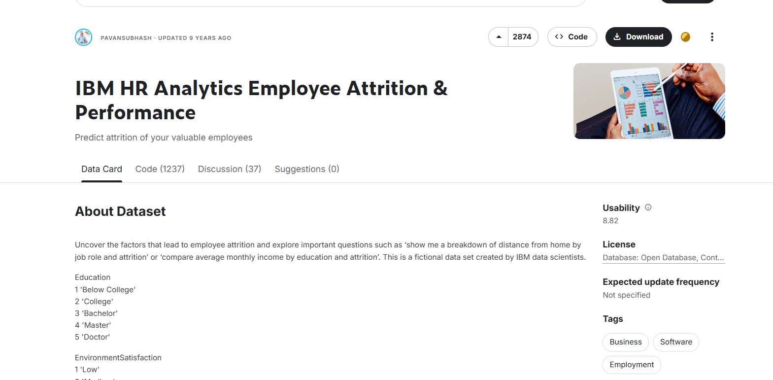
'IBM HR Analytics Employee Attrition & Performance'
Notes:
O Power Automate é um serviço de fluxo de trabalho online que automatiza ações entre os aplicativos e serviços mais comuns. Por exemplo, você pode criar um fluxo que posta uma mensagem em um canal do Microsoft Teams sempre que um problema é aberto no Jira ou em sua ferramenta de planejamento favorita. Esses tipos de integrações podem ajudar as várias ferramentas que você usa no dia a dia a trabalhar melhor juntas.
Quando você se inscreve, pode se conectar a centenas de serviços e gerenciar dados na nuvem ou em fontes locais, como SharePoint e Microsoft SQL Server. A lista de aplicativos que você pode usar com o Power Automate cresce constantemente.

Slide 7
ETAPAS
3

Slide 8

Entrevista com o cliente
Em Grupos de 5 pessoas vocês terão 20 minutos para entrevistar o cliente
Notes:
O Power Automate é um serviço de fluxo de trabalho online que automatiza ações entre os aplicativos e serviços mais comuns. Por exemplo, você pode criar um fluxo que posta uma mensagem em um canal do Microsoft Teams sempre que um problema é aberto no Jira ou em sua ferramenta de planejamento favorita. Esses tipos de integrações podem ajudar as várias ferramentas que você usa no dia a dia a trabalhar melhor juntas.
Quando você se inscreve, pode se conectar a centenas de serviços e gerenciar dados na nuvem ou em fontes locais, como SharePoint e Microsoft SQL Server. A lista de aplicativos que você pode usar com o Power Automate cresce constantemente.

Slide 9
2.Analisar o dataset
Descarregar o dataset do Kaggle.
Analisar o dataset e criar um dicionário de dado
3.Importação de dados e análise exploratória de dados com R
Carregar o dataset no R.
Realizar a respetiva análise estatística descritiva:
Distribuição das variáveis (médias, medianas, desvio padrão, …).
Identificação de dados ausentes ou inconsistentes.
Gerar gráficos básicos (histogramas, boxplots, correlações, …).
Notes:
O Power Automate é um serviço de fluxo de trabalho online que automatiza ações entre os aplicativos e serviços mais comuns. Por exemplo, você pode criar um fluxo que posta uma mensagem em um canal do Microsoft Teams sempre que um problema é aberto no Jira ou em sua ferramenta de planejamento favorita. Esses tipos de integrações podem ajudar as várias ferramentas que você usa no dia a dia a trabalhar melhor juntas.
Quando você se inscreve, pode se conectar a centenas de serviços e gerenciar dados na nuvem ou em fontes locais, como SharePoint e Microsoft SQL Server. A lista de aplicativos que você pode usar com o Power Automate cresce constantemente.

Slide 10
4.Normalização de dados em modelo relacional com SQL Server
Normalizar o dataset original com uma estrutura de base de dados relacional.
Aplicar até à 3ª Forma Normal (3FN).
Justificar as decisões de normalização.
5. Criação de Consultas com SQL
Criar as tabelas.
Inserir dados de exemplo do negócio.
Notes:
O Power Automate é um serviço de fluxo de trabalho online que automatiza ações entre os aplicativos e serviços mais comuns. Por exemplo, você pode criar um fluxo que posta uma mensagem em um canal do Microsoft Teams sempre que um problema é aberto no Jira ou em sua ferramenta de planejamento favorita. Esses tipos de integrações podem ajudar as várias ferramentas que você usa no dia a dia a trabalhar melhor juntas.
Quando você se inscreve, pode se conectar a centenas de serviços e gerenciar dados na nuvem ou em fontes locais, como SharePoint e Microsoft SQL Server. A lista de aplicativos que você pode usar com o Power Automate cresce constantemente.

Slide 11
6.Transformação de dados no Power Query
Importar os dados no Power BI Desktop. Usar Power Query para efetuar as necessárias transformações, como:
Remoção colunas desnecessárias
Remoção de duplicados
Renomeação de colunas, alteração de tipos de dados, entre outros.
Criar colunas derivadas relevantes para análise.
7. Implementação do modelo de dados no Power BI Desktop
Gerar um modelo usando as convenções das tabelas dimensão e facto.
Gerar uma tabela de calendário.
Criar um modelo dimensional com o esquema estrela.
Relacionar corretamente as tabelas do modelo.
Verificar cardinalidades e direções de filtro.
Notes:
O Power Automate é um serviço de fluxo de trabalho online que automatiza ações entre os aplicativos e serviços mais comuns. Por exemplo, você pode criar um fluxo que posta uma mensagem em um canal do Microsoft Teams sempre que um problema é aberto no Jira ou em sua ferramenta de planejamento favorita. Esses tipos de integrações podem ajudar as várias ferramentas que você usa no dia a dia a trabalhar melhor juntas.
Quando você se inscreve, pode se conectar a centenas de serviços e gerenciar dados na nuvem ou em fontes locais, como SharePoint e Microsoft SQL Server. A lista de aplicativos que você pode usar com o Power Automate cresce constantemente.

Slide 12
8. Definição de métricas e criação de relatório no Power BI
Gerar o layout do relatório para atender as demandas do Cliente
Gerar ou adaptar um tema com as cores a usar no relatório.
Criar o relatório com foco em:
Distribuição de colaboradores por género, idade e departamento.
Percentagem de colaboradores que saíram da empresa (attrition rate).
Relação entre performance e tempo de empresa.
Outras métricas pertinentes à análise.
Notes:
O Power Automate é um serviço de fluxo de trabalho online que automatiza ações entre os aplicativos e serviços mais comuns. Por exemplo, você pode criar um fluxo que posta uma mensagem em um canal do Microsoft Teams sempre que um problema é aberto no Jira ou em sua ferramenta de planejamento favorita. Esses tipos de integrações podem ajudar as várias ferramentas que você usa no dia a dia a trabalhar melhor juntas.
Quando você se inscreve, pode se conectar a centenas de serviços e gerenciar dados na nuvem ou em fontes locais, como SharePoint e Microsoft SQL Server. A lista de aplicativos que você pode usar com o Power Automate cresce constantemente.

